Slide 1
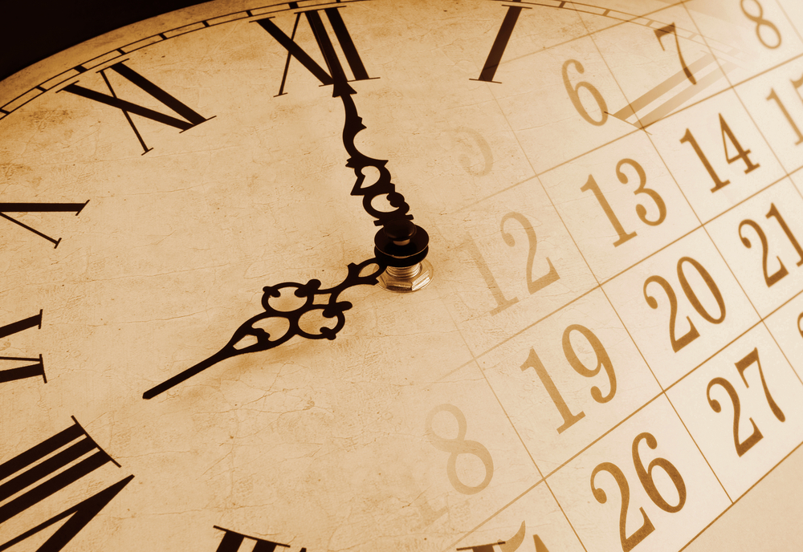
newUROKI.net
Астрономия 10 класс: Время и календарь
Добро пожаловать на наш урок астрономии. Сегодня мы расскажем об измерении времени и разных типах календарей, а также о том, как они связаны с астрономией.
Презентация для урока астрономии в 10 классе по теме: "Время и календарь"
«Новые УРОКИ» newUROKI.net
Всё для учителя – всё бесплатно!

Slide 2
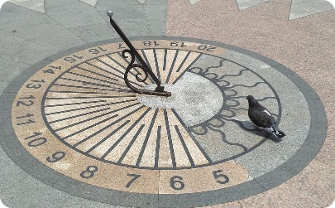
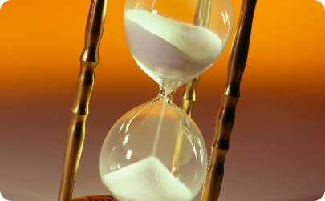
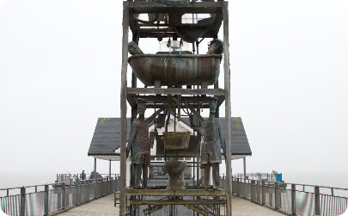
newUROKI.net
Древние методы измерения времени
Каменные круги
Песочные часы
Водные часы
Древние общества использовали каменные круги для определения зимних и летних солнцестояний.
Использовались для измерения времени в течение определенного периода. Отлично работали на кораблях, чтобы определить широту и долготу.
Использовались древними греками и римлянами для измерения времени на основе протекания воды из одного сосуда в другой.

Slide 3
newUROKI.net
Солнечные часы и их принцип работы
Принцип работы
Типы
Применение
Солнечные часы используют тень, создаваемую Солнцем, чтобы измерить время. Они работают на основе того, что тень короче в полдень, когда Солнце находится в наивысшей точке.
Солнечные часы бывают горизонтальные, вертикальные и наклонные. Горизонтальные часы показывают время только на широте, на которой они были сделаны. Вертикальные и наклонные часы могут использоваться для измерения времени в разных частях дня.
Солнечные часы используются как декоративный элемент, но они также могут использоваться для учебных целей.

Slide 4
newUROKI.net
Виды календарей в разных культурах
1
Юлианский календарь
Использовался в Европе и России до 16 века. У него было 12 месяцев в году. Чтобы привести календарь в соответствие с астрономическими фактами, он был заменен григорианским календарем.
Календарь Майя
2
Использовался в Центральной Америке. Он был основан на точных наблюдениях небесного тела Венера и состоял из 18 месяцев по 20 дней в каждом, с небольшим четырехдневным дополнением в конце года.
3
Китайский календарь
Использовался в Китае более 2000 лет. Он основан на лунном цикле, который длится 29,5 дня. Каждый месяц начинается с новолуния.

Slide 5
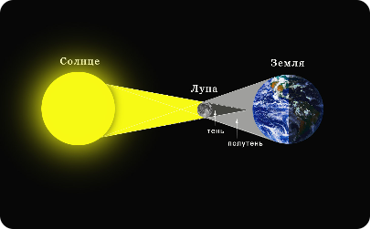
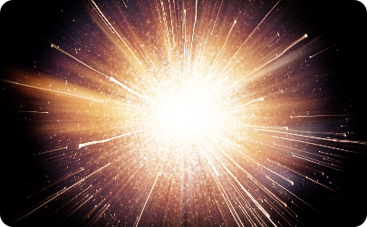
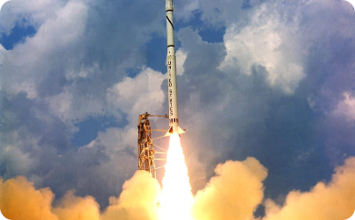
newUROKI.net
Связь астрономии с календарями
Солнечная система
Космические явления
Технологии
Астрономия помогает нам измерять время, используя естественные явления, такие как вращение Земли вокруг Солнца и вращение Луны вокруг Земли.
Астрономия также помогает нам понимать космические явления, такие как солнечные затмения и помогает точно определять даты, связанные с этими явлениями.
Астрономия помогает развивать технологии для космических полетов, навигации и связи, которые также затрагивают искусство измерения времени.

Slide 6
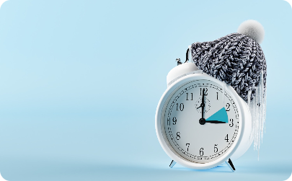
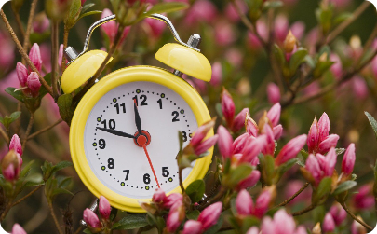
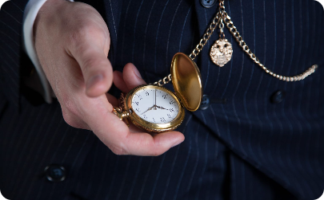
newUROKI.net
Поясное, зимнее и летнее время
Зимнее время
Летнее время
Поясное время
Принимается в странах с сезонным переводом времени. В это время часы переводятся на один час назад, что даёт возможность экономить электроэнергию.
Принимается в ряде стран, чтобы в летний период увеличить количество светового дня. Часы переводят на один час вперёд и возвращают обратно в зимний период.
Существует для того, чтобы люди могли двигаться и работать в разных частях мира, сохраняя одинаковое время на часах. Все часовые пояса рассчитаны относительно Гринвича.

Slide 7
newUROKI.net
История перехода от юлианского к григорианскому календарю
1
Юлианский календарь
Был создан в 45 году до нашей эры и использовался на протяжении всего средневековья. Отличие от григорианского - наличие високосного года раз в четыре года.
Ошибки в календаре
2
В 16 веке стало ясно, что юлианский календарь имеет ошибку в 11 минут в году, и дата весеннего равноденствия сместилась на 10 дней, что привело к сдвигу календаря.
3
Григорианский календарь
Был предложен папой Григорием в 1582 году для уравновешивания календаря. Ему были добавлены правила, что високосный год должен быть только в годах, кратных 4, за исключением вековых годов, которые должны быть кратны 400.

Slide 8
newUROKI.net
Современный календарь и его особенности
Годовой ход
Международные договоренности
Ограничения
Современный календарь состоит из 365 дней. Но пятый год в цикле в 365 дней называется круговым годом и не имеет високосного февраля.
Существует ряд ограничений в нашем календаре, связанных с физическими и астрономическими явлениями, такими как смена времен года, движение земли вокруг Солнца и космические явления.
Календарь на основе христианской эры широко принят во всем мире, а его основные элементы стандартизированы и регулируются международными договоренностями.

